Slide 1
数据采集技术

Slide 2
上课基本要求
遵守课堂纪律（不迟到、不早退、不旷课, 上课时请将手机改为振动。）
上课带U盘、书和笔，对教学重难点做好笔记。
认真完成老师布置的作业，需要交的作业按时完成、按时上交。
下课时，请关闭计算机，清理桌面，把凳子摆放整齐，将饮料瓶、纸巾等带走，放入垃圾桶，保持教室的清洁。

Slide 3
课程性质和目标
课程的性质：《数据采集技术》是大数据技术与应用专业的核心课程之一。
课程的任务：通过本课程的学习，学生将掌握智能数据分析的基本原理和人工智能数据采集的模型，熟悉智能数据的典型应用案例，培养学生建立初步的人工智能数据和智能学习的概念。
前导课程：《 Python程序设计》、《 HTML5基础》、《动态Web技术（PHP）》

Slide 4
课程考核
本课程的考核方式为形成性考核方式，平时成绩占60%，期末作品评价占40%。
期末分数计算公式如下：
期末成绩=考勤(10%) + 平时表现(10%) + 项目作业(40%) + 期末作品评价(40%)
考勤：迟到一次扣1分，旷课1次4分
表现：课上积极答问，积极帮助同学完成实训项目，使用移动平台，完成课后测试题目。
项目：8次，1次5分。不接受补交。

Slide 5
Why--为什么要学习本课程？
大数据时代，数据为王
如何获取数据？
企业运营数据
数据平台购买
爬取网络数据

Slide 6
Why--为什么要学习本课程？
随着互联网的飞速发展，产生了海量的网站数据。如何从这些海量的数据中获取有价值的信息来供人们分析利用，这就需要用到数据采集技术。业界对爬虫程序的开发人员需求很大。
本课程通过学习与实践培养学生的网页爬虫程序开发能力，对应工作岗位为网页爬虫开发工程师、Web开发工程师、数据分析师等

Slide 7
How---怎样学
通过多个项目引领整个学习过程。
学好课堂讲授内容外，最重要的是：多练，多学！！！。

Slide 8
第1讲 数据采集技术基础
主要内容
1，与爬虫相关的基本概念
2，Chrome开发者工具的使用
3，开发者环境pycharm
4，Requests库的使用

Slide 9
重点、难点
重点： Chrome开发者工具的使用
requests库的安装与使用
response对象的属性
难点：灵活应用Chrome开发者工具获取网页信息

Slide 10
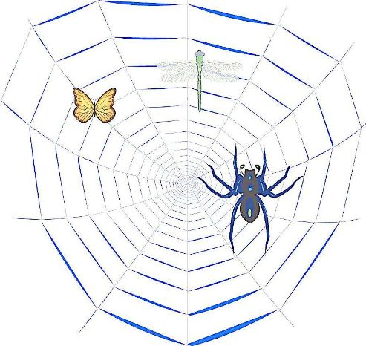
什么是爬虫（Spider）
我们可以把互联网理解为一张大网，爬虫就是在这张网上爬来爬去的一只蜘蛛，如果遇到它需要的数据资源，它就会抓取下来。
当它在抓取某个网页时，在该网页中发现了指向另一个网页的超链接，就可以爬到另一张网上来继续抓取数据。

Slide 11
爬虫简介
爬虫程序是一组程序，它的功能是模拟浏览器访问web服务器，从服务器中获取网页代码。网页代码中包含了各种各样的数据信息，程序从中提取所需数据供进一步使用。
爬虫程序爬取的数据往往很多，而且相关的数据往往分布在很多不同的网页中，甚至分布在相关联的多个不同网站中，爬虫程序必须能按链接自动往返于这些不同的网站中去爬取数据。
一个爬虫程序爬取成百万上千万条的数据是常有的事，怎么样设计一个高效率的爬虫程序成了我们学习的重难点。

Slide 12
爬虫的分类
通用爬虫
如常用的百度、Google等搜索引擎
聚焦爬虫
又称为主题网络爬虫，即针对特定网站的爬虫
基本思路：想爬哪些数据，找到网址，分析规则，写程序去抓取

Slide 13
一、基本概念
1、浏览网页的通信过程
想象一下自助饮料售货机。

Slide 14
一、基本概念
1、浏览网页的通信过程
在浏览器地址栏输入： https://www.baidu.com 回车后浏览器显示百度的首页，那么网络通信过程中到底发生了什么？
简单来说这段过程发生了以下四个步骤：
1) 浏览器通过DNS服务器查找域名(www.baidu.com)对应的IP地址;
2) 向IP地址对应的Web服务器发送请求(request) ;
3) Web服务器响应请求(response)，发回HTML页面 ;
4) 浏览器解析HTML内容，并显示出来。

Slide 15
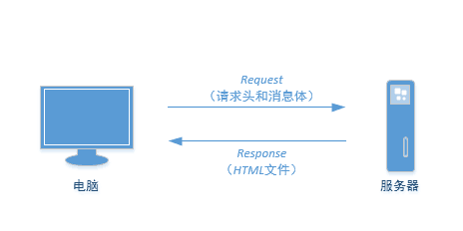
1、浏览网页的通信过程

Slide 16
2、http协议的请求与响应
请求(request)，由客户端向服务端发出，分为四部分：请求方法、请求的网址、请求头、请求体
请求方法有OPTIONS、HEAD、GET、POST、PUT、DELETE、TRACE和CONNECT共8种，但是在实际应用中常用的也就是get和post，其他请求方式也都可以通过这两种方式间接的来实现。
请求头，用来说明服务器使用的附加信息，比较重要的信息有Cookie、Referer、user-Agent等。
请求体，一般承载的内容是POST请求中的表单数据，而对于GET请求，请求体则为空。

Slide 17
一、基本概念
2、http协议的请求与响应
响应(response)
响应由服务端返回给客户端，分为三部分：响应状态码、响应头、响应体
响应状态码有消息(1字头)、成功(2字头)、重定向(3字头)、请求错误(4字头)和服务器错误(5字和6字头)共五类。
响应体，响应的正文数据都在响应体中，比如请求网页时他的响应体就是网页的HTML代码，请求一张图片时，它的响应体就是图片的二进制数据。我们做爬虫请求网页后，要解析的就是响应体。

Slide 18
一、基本概念
3、爬虫工作原理
（1）模拟计算机对服务器发起request请求
（2）接收服务器端的response内容并解析，提取所需的信息

Slide 19
4、爬虫程序典型的流程
第一步：获取网页
爬虫首先要做的工作就是获取网页，也就是获取网页的源代码。
第二步：数据解析
获取网页源代码后，接下来就是分析网页源代码，从中提取我们想要的数据。
比如获取京东某类商品的所有评论、购买用户的会员等级等信息。数据解析是爬虫程序的非常重要的部分，它可以使杂乱的数据变得条理清晰，以便后续的数据处理与分析。
第三步：数据存储
提取信息后，一般会将提取的数据保存到某处以便后续使用。这里保存的形式有多种多样，简单的可以保存为txt 文本或者json文本，也可以保存到数据库中。

Slide 20
爬虫引发的问题
为web服务器带来巨大的开销，对服务器性能产生影响
爬虫爬取网站数据后牟利会带来法律风险
爬虫能获取被保护的数据，从而泄露隐私
爬虫本质是一种工具，一种用机器代替人手操作、搜集信息提高效率的工具。
工具无罪，有罪的是如何使用。

Slide 21
爬虫应遵循的规则
Robots协议
作用：告知所有爬虫网站的爬取规则，哪些页面可以抓取，哪些不可以，要求爬虫遵守。
形式：在网站根目录下放置一个robots.txt文件
例如：淘宝的robots协议
https://www.taobao.com/robots.txt

Slide 22
爬虫应遵循的规则
京东的Robots协议
User-agent: * #任何爬虫来源
Disallow: /？* #不允许爬取以？开头的资源
Disallow: /pop/*.html
Disallow: /pinpai/*.html？*
User-agent: EtaoSpider #京东认为其为恶意的爬虫
Disallow: /
User-agent: HuihuiSpider
Disallow: /
User-agent: GwdangSpider
Disallow: /
User-agent: WochachaSpider
Disallow: /

Slide 23

二、Chrome开发工具
F12：按F12进入开发者工具
Elements标签：
左上角的 按钮可用于快速查找网页元素
Network标签
可查看页面向服务器请求的信息、大小及加载时间等多种信息。

Slide 24
三、pycharm开发环境
1、创建工程
2、打开工程
3、修改字体
4、注释
5、使用

Slide 25
四、requests库
Python之所以强大，一部分原因是具有强大的第三方库。
好处：拿来即用，开发者不用了解底层，用最少的代码写出最多的功能
不好处：过分依赖。

Slide 26

四、requests库
requests库是基于python内置的urllib3来编写的，它比urllib3更加方便，特别是在添加headers，post请求，以及cookies的设置上，处理代理请求，用几句代码就可以实现，requests是一个简单易用的http请求库。
1、requsts库的安装和引用

Slide 27
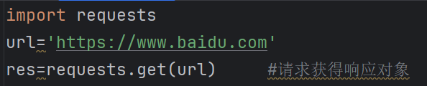
四、requests库
2、使用requests库的get函数获取网页
requests库的网页请求函数有get、post、delete、head、options、put共6个，常用的是get和post函数。
函数get的声明：get(url [,timeout=n])。它对应于HTTP的GET方法，timeout表示每次请求超时时间为n秒。该函数返回一个response对象。
栗子：

Slide 28
四、requests库
3、Response对象的属性设置
属性 | 意义
encoding | http响应内容的编码方式
status_code | http请求的返回状态，200表示连接成功，404表示失败
text | http响应内容的字符串形式，即url对应的页面内容
content | http响应内容的二进制形式

Slide 29
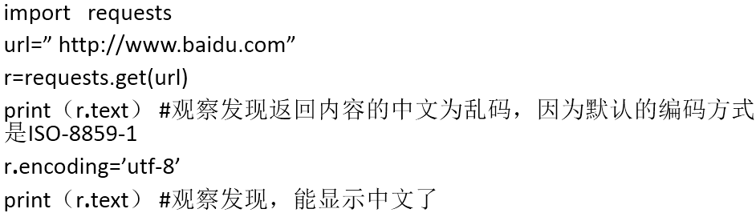
四、requests库
3、Response对象的属性设置
Response对象有text属性，它是http响应的内容(字符串格式)，即页面内容。 Response对象还有encoding属性,它是http响应内容的编码方式。
栗子：

Slide 30
练习
抓取网页
https://www.szpu.edu.cn/xwzt/szyw.htm
抓取二进制数据（图片、音频、视频）
https://www.szpu.edu.cn/images/2023/logo_new_small.jpg由于图片是二进制数据，转换为str类型，也就是图片转化为字符串，会出现乱码。
可以把图片保存下来

Slide 31
五、小结
几个基本概念
Chrome开发工具
Requests库

